Slide 1
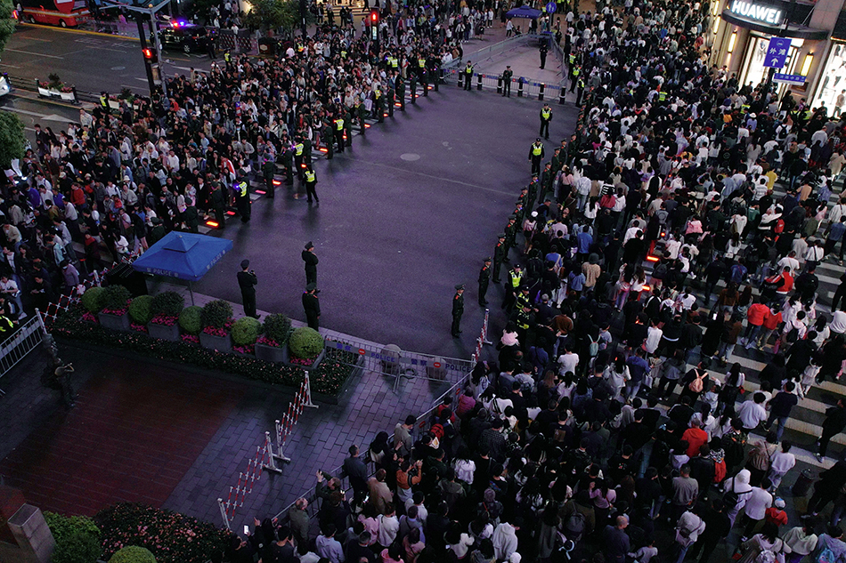
面向开放式景区大客流管控的 Bellman--守恒律宏观模型与 HCMBO 优化
中文论文汇报稿 | 基于 D:\CrowdModels\writing\期刊论文章节
2.6338
HCMBO 平均目标
3.9%
低于次优 TPE
100%
高保真可行率
开放空间 · 多通道 · 多阶段行为 · 方向配置与入口容量联合控制

Slide 2
01
汇报主线：从“规则可解释”到“方案可优化”
场景问题
开放式景区多通道交汇，经验管控难量化
动力学建模
Bellman 路径选择 + 守恒律密度演化
控制变量
方向配置 s + 内部入口容量 q
优化方法
HCMBO 分层约束混合变量黑箱优化
实验验证
机制、响应、多阶段、横向对比与消融
模型层要回答
优化层要回答
实验层要回答
方向规则、几何引导、阶段分流如何共同改变密度场、流线和通道负载。
在有限仿真预算内，如何搜索离散方向与连续容量组成的可行方案。
HCMBO 是否优于随机、模拟退火、枚举-DE 与 TPE-Mixed BO 等基线。
HCMBO crowd-control model
02

Slide 3
02
研究背景：开放式景区的大客流组织难点
上海南京东路--外滩大客流场景
■ 多入口、多侧向通道与滨水平台共同形成复杂流线组织。
■ 现场常用单向通行、临时关闭、分批放行与入口限流等管控动作。
■ 经验预案难以量化比较不同方向配置和放行强度的系统影响。
■ 开放场景中游客存在进场、游览、离场和回流等阶段性行为。
关键挑战
把“方向规则--入口限流--路径选择--密度演化--负载分配”的动态耦合写进同一评估器。
HCMBO crowd-control model
03

Slide 4
02
核心问题：静态容量分析不足以支撑精细化管控
规则表达
几何引导
单向、双向、关闭不是连续偏好，而是局部可行方向集合的硬约束。
狭长通道会诱导提前对齐和流线重组，需要软几何项表达。
阶段行为
联合优化
单一起终点模型会忽略游览、离场和回流带来的负载变化。
方向 s 与容量 q 相互制约，拆开优化容易得到不可执行或次优方案。
论文目标：构建可解释的 Bellman--守恒律评估器，并在有限仿真预算内搜索 z=(s,q) 的较优管控策略。
HCMBO crowd-control model
04

Slide 5
03
论文贡献：模型、指标与优化三层闭环
1
多阶段多路线宏观模型
2
方向约束与几何引导
将游客行为表示为阶段--路线子群体连续介质流动，共享拥堵反馈。
用 U(x;s) 表达硬方向规则，用 M(x;η0) 表达通道轴向几何引导。
3
入口容量控制
4
HCMBO 优化框架
将管控变量写为 z=(s,q)，区分企图通量、实际通过量和入口等待。
利用方向--容量一致性约束进行分层混合变量黑箱优化与高保真复验。
z=(s,q)
联合控制变量
U + M
硬规则 + 软引导
HF
统一高保真复验
HCMBO
结构化容量搜索
HCMBO crowd-control model
05

Slide 6

04
场景抽象：滨水平台--多阶梯通道
四通道二维抽象场景
■ 区域由左侧来流、右侧观景平台、离场区域、中部隔墙和四条连通通道构成。
■ 每条通道两侧入口均可施加方向规则和入口通行速率约束。
■ 入口放行能力之外的质量保留为上游等待，保证质量守恒。
■ 典型高保真评估：网格 128×96，时间上限 160，1600 步。
符号 | 含义
s_c ∈ {+1,-1,0,∅} | 通道方向状态：正向、反向、双向、关闭
q_c±(t) | 通道两侧内部入口最大放行速率
ρ_{σ,r} | 阶段 σ、路线 r 的子群体密度
HCMBO crowd-control model
06

Slide 7
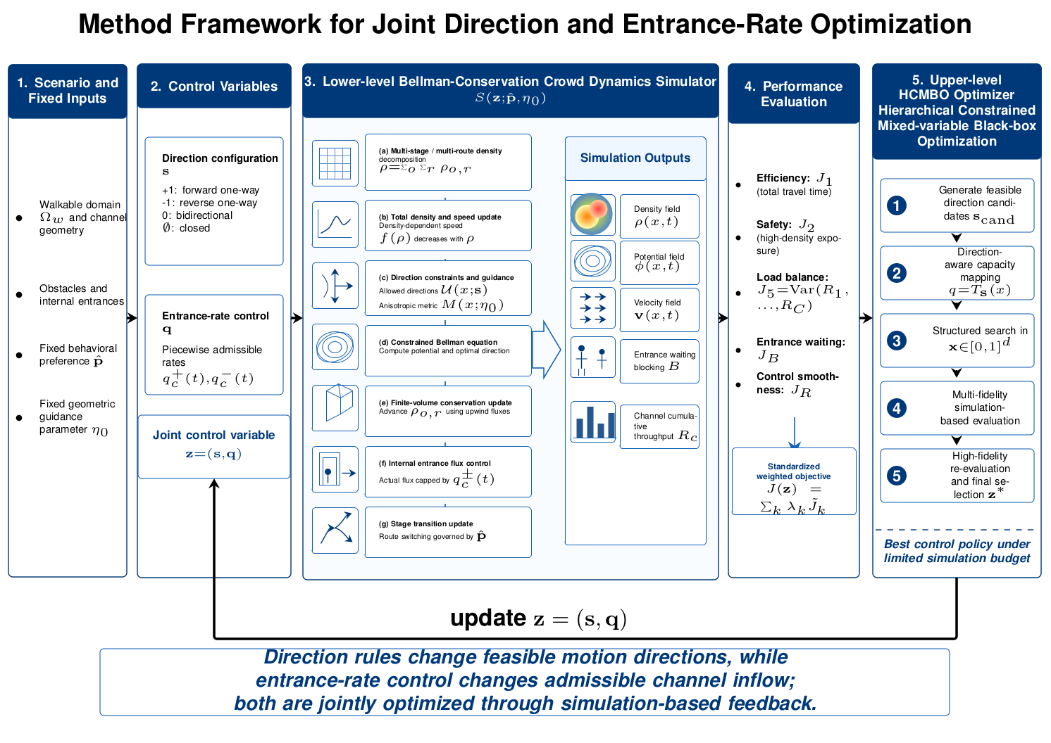
04
方法总体框架：评估器与优化器解耦
Bellman--守恒律模型与 HCMBO 优化流程
输入层
场景几何、固定 η0、固定 p̂、方向 s、容量 q。
仿真层
解 Bellman 方程恢复方向，推进守恒律并记录 B 与 R。
优化层
按 J(z) 排序候选，通过 HCMBO 搜索并高保真复验。
HCMBO crowd-control model
07

Slide 8
04
下层评估器：Bellman 路径选择 + 守恒律演化
密度守恒
受约束 Bellman
速度恢复
∂tρ + ∇·(ρv)=0 速度大小：f(ρ)=vmax(1-ρ/ρmax)+
φ(x)=min_{u∈U(x;s)} [φ(x+δu)+cost(u,M,ρ)] 方向由局部最小剩余代价决定。
u*(x,t)=argmin_{u∈U} (...) v_{σ,r}=f(ρ)u*_{σ,r}
总密度
ρ=Σρσ,r
速度函数
f(ρ)
Bellman
求 φσ,r
方向场
恢复 u*
守恒律
推进 ρσ,r
关键：所有子群体共享由总密度决定的拥堵反馈，但拥有各自目标区、势函数和阶段转移。
HCMBO crowd-control model
08

Slide 9
04
方向约束与几何引导：硬规则和软偏好同时进入 Bellman 层
通道状态 | 可行方向含义 | 管控解释
+1 | 只允许参考正向 | 正向单向通行
-1 | 只允许参考反向 | 反向单向通行
0 | 允许双向 | 自由双向通行
∅ | 无可行方向 | 通道关闭
允许方向集合 U(x;s)
将单向、双向、关闭等现场规则作为硬约束写入局部运动选择。
固定各向异性度量 M(x;η0)
表达通道轴向运动比横向运动更有利，诱导接近通道前的预对齐。
组合效应 U + M
硬方向规则改变可行路径；软几何引导改变可行方向内的相对代价。
M_c(x;η0)=β_c(η0 τ_cτ_c^T + n_cn_c^T)
HCMBO crowd-control model
09

Slide 10
04
内部入口容量控制：让“允许通行但限流”可计算
容量变量
实际放行
一致性约束
q={q_c+(t), q_c-(t)} 分段或连续入口最大允许通行速率。
Â_c±(t)=min(A_c±(t), q_c±(t)) 超出部分进入入口等待。
方向关闭或反向禁行时，相关入口容量自动置零。
企图通量
A_c±
容量上限
q_c±
实际通过
Â=min(A,q)
等待/阻塞
B_c±
累计负载
R_c
评价中的通道均衡基于实际累计通过量 R，而不是管理方设置的容量上限 q。
HCMBO crowd-control model
10

Slide 11
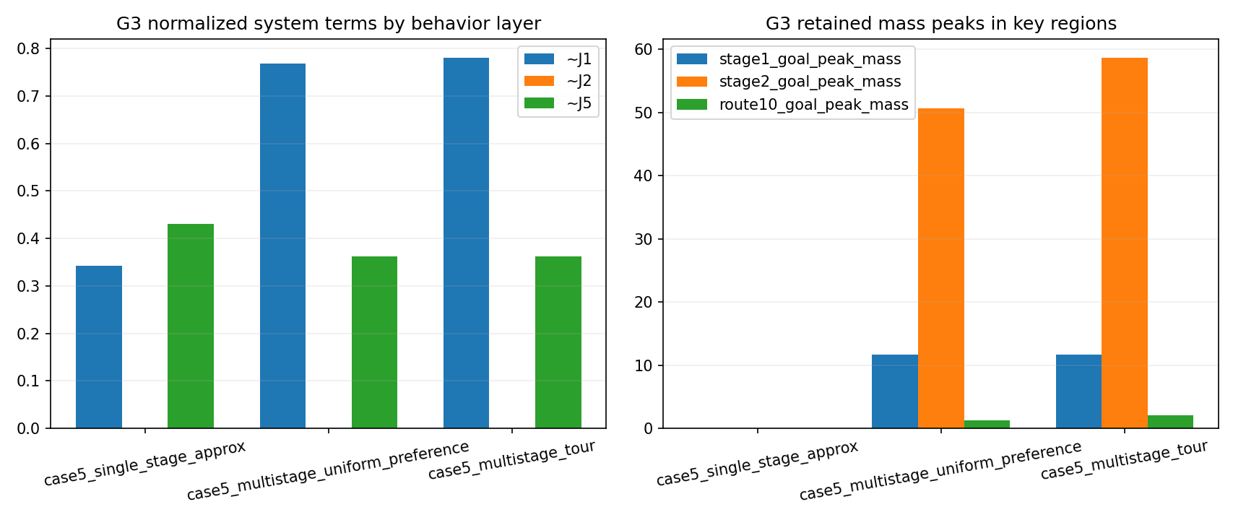
04
多阶段行为层：固定偏好 p̂ 进入评估器，不作为当前优化变量
进场
从城市侧进入平台
游览
沿滨水方向移动
离场
选择通道离开
回流
返回或分散至出口
行为层验证：滞留质量与系统评价
■ 总密度分解为 ρ=Σ_{σ,r}ρ_{σ,r}，每个阶段--路线子群体拥有独立目标区。
■ 阶段转移由固定概率 p̂ 给定，用于表达历史行为偏好或场景设定。
■ 所有子群体共享同一总密度拥堵反馈，保证局部高密度影响全局路径选择。
实验结论：忽略阶段链会系统性改变通道负载与平台滞留评价。
HCMBO crowd-control model
11

Slide 12
05
评价指标：效率、安全、负载均衡与可执行性
J̃1
总旅行时间
J̃2
高密度暴露
J̃5
实际通道负载不均衡
J̃B
入口等待/阻塞
J̃R
容量曲线平滑
系统效率
安全风险
分流均衡
可执行性
管控稳定性
标准化综合目标
J(z)=λ1J̃1 + λ2J̃2 + λ5J̃5 + λBJ̃B + λRJ̃R 实验中常用：J=J̃1+J̃2+J̃5+J̃B+0.1J̃R
■ 不同权重可表达不同管理偏好，但优化框架不依赖某个单项指标最优。
■ 高保真复验统一计算目标值，避免低保真或代理排序直接决定最终结论。
HCMBO crowd-control model
12

Slide 13
05
HCMBO：分层约束混合变量黑箱优化
方向候选
生成 S_cand
容量映射
q=T_s(x)
结构搜索
x∈[0,1]^d
仿真评估
S(z;p̂,η0)
高保真复验
统一 HF
最终选择
argmin J_HF
为什么分层
为什么约束
为什么复验
s 是离散方向配置，q 是连续或分段容量曲线；直接混合采样会产生大量无效候选。
T_s(x) 自动施加方向掩码、容量上界、关闭通道约束和必要平滑限制。
低保真可辅助排序，但最终候选必须在统一高保真口径下重新仿真。
当前主干：无低保真硬筛选、无 internal random search、方向内结构化容量搜索、高保真复验排序。
HCMBO crowd-control model
13

Slide 14
05
横向对比方法：HCMBO 面对强通用黑箱优化基线
方法 | 搜索特点 | 检验目的
Prior baseline | 不进行新搜索 | 人工/历史配置参考
Random search | 可行空间随机采样 | 检验结构化搜索必要性
Pure SA | 混合变量邻域搜索 | 检验通用启发式搜索能力
Enum-DE | 枚举方向 + 差分进化容量 | 检验离散外层+连续内层基线
TPE-Mixed BO | TPE 混合变量 BO | 强通用黑箱优化基线
HCMBO | 方向--容量层次结构 | 检验本文结构化优化方法
公平口径：固定 p̂ 与 η0、同一仿真预算、五个随机种子、统一高保真复验。
HCMBO crowd-control model
14

Slide 15
06
实验设计：机制验证、响应分析与优化对比逐层展开
G1 机制验证
G2 方向/容量响应
验证 U(x;s)、M(x;η0)、U+M 是否产生可解释局部机制。
分析方向配置和入口容量对效率、安全、均衡和等待的影响。
G3 行为层必要性
G6/G7 优化对比
比较单阶段、多阶段均匀偏好、多阶段异质偏好。
比较 HCMBO 与随机、SA、Enum-DE、TPE-Mixed BO 等基线。
128×96
网格分辨率
T=160
高保真时间上限
5 seeds
横向统计
HF
统一复验
HCMBO crowd-control model
15

Slide 16
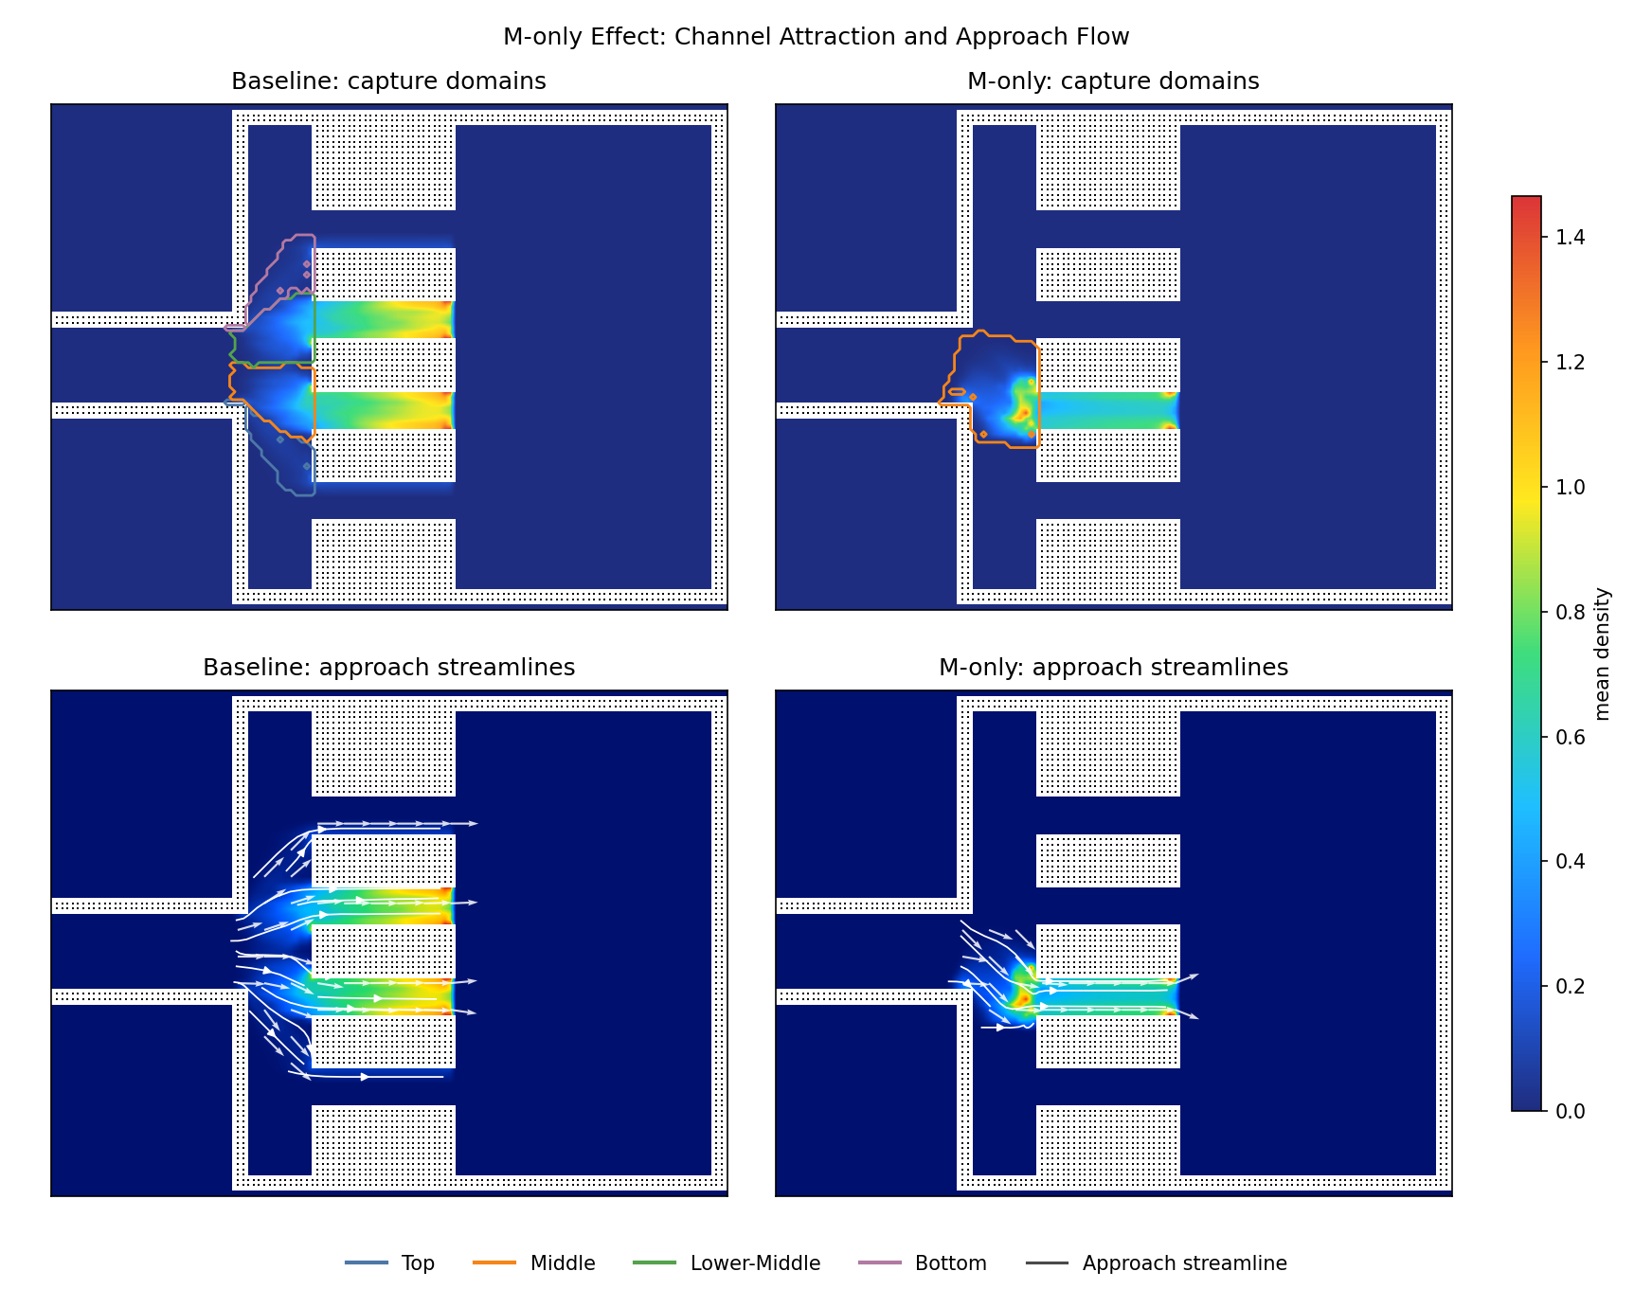
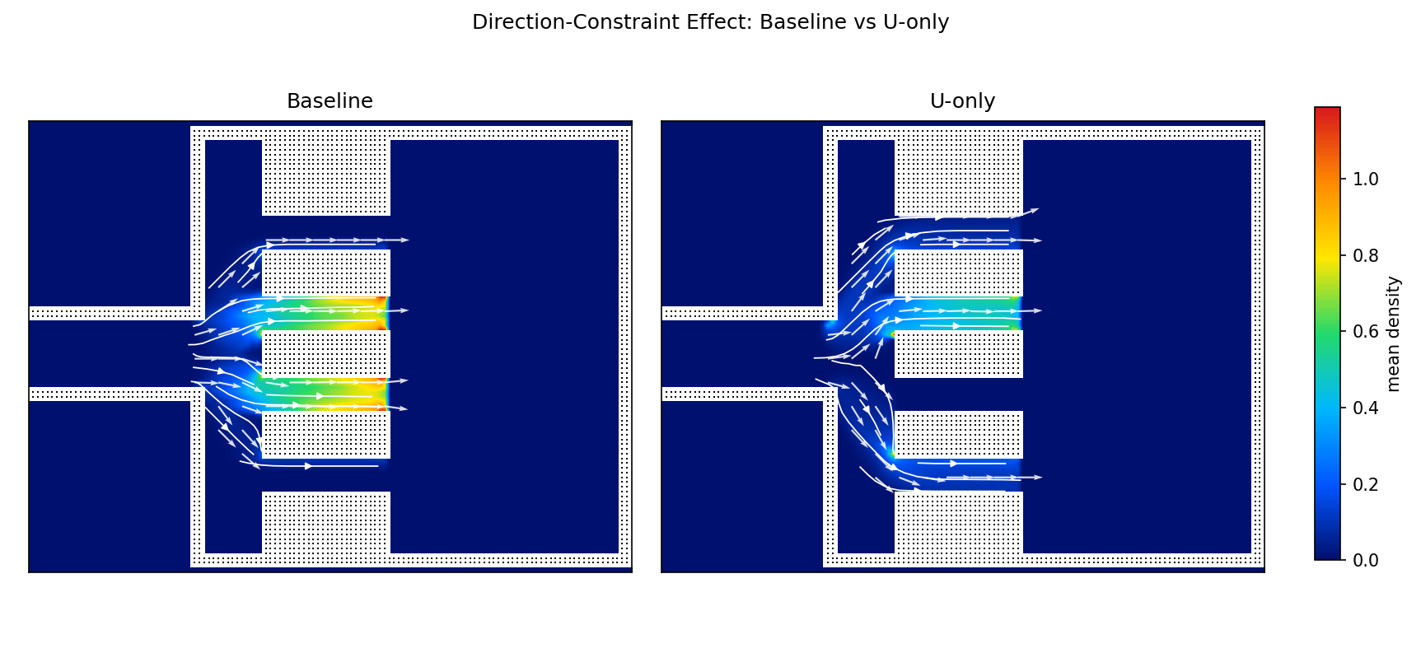
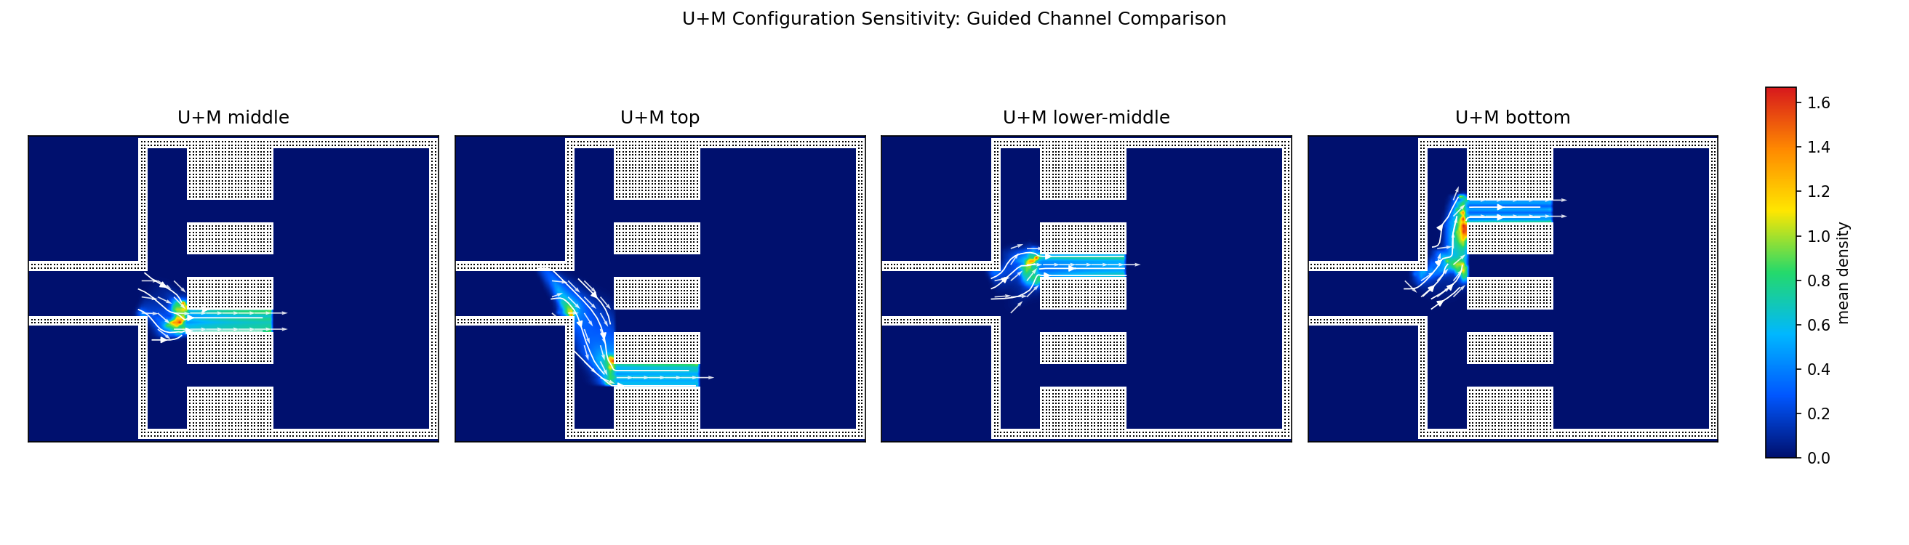
06
机制验证：U 与 M 能分别控制可行方向和吸引域
软几何引导：吸引域扩大
硬方向约束：不可行方向被排除
U+M：受控通道迁移
■ M-only 不是关闭其他通道，而是改变可行方向内部的相对代价；中通道吸引域显著扩大。
■ U-only 将受限方向从可行集合中排除，流量被重新分配到可行通道。
■ U+M 组合能稳定改变主导流量通道和局部密度热点，可作为策略评估的动力学基础。
机制层结论：规则表达具有可解释性，不只是黑箱输出差异。
HCMBO crowd-control model
16

Slide 17
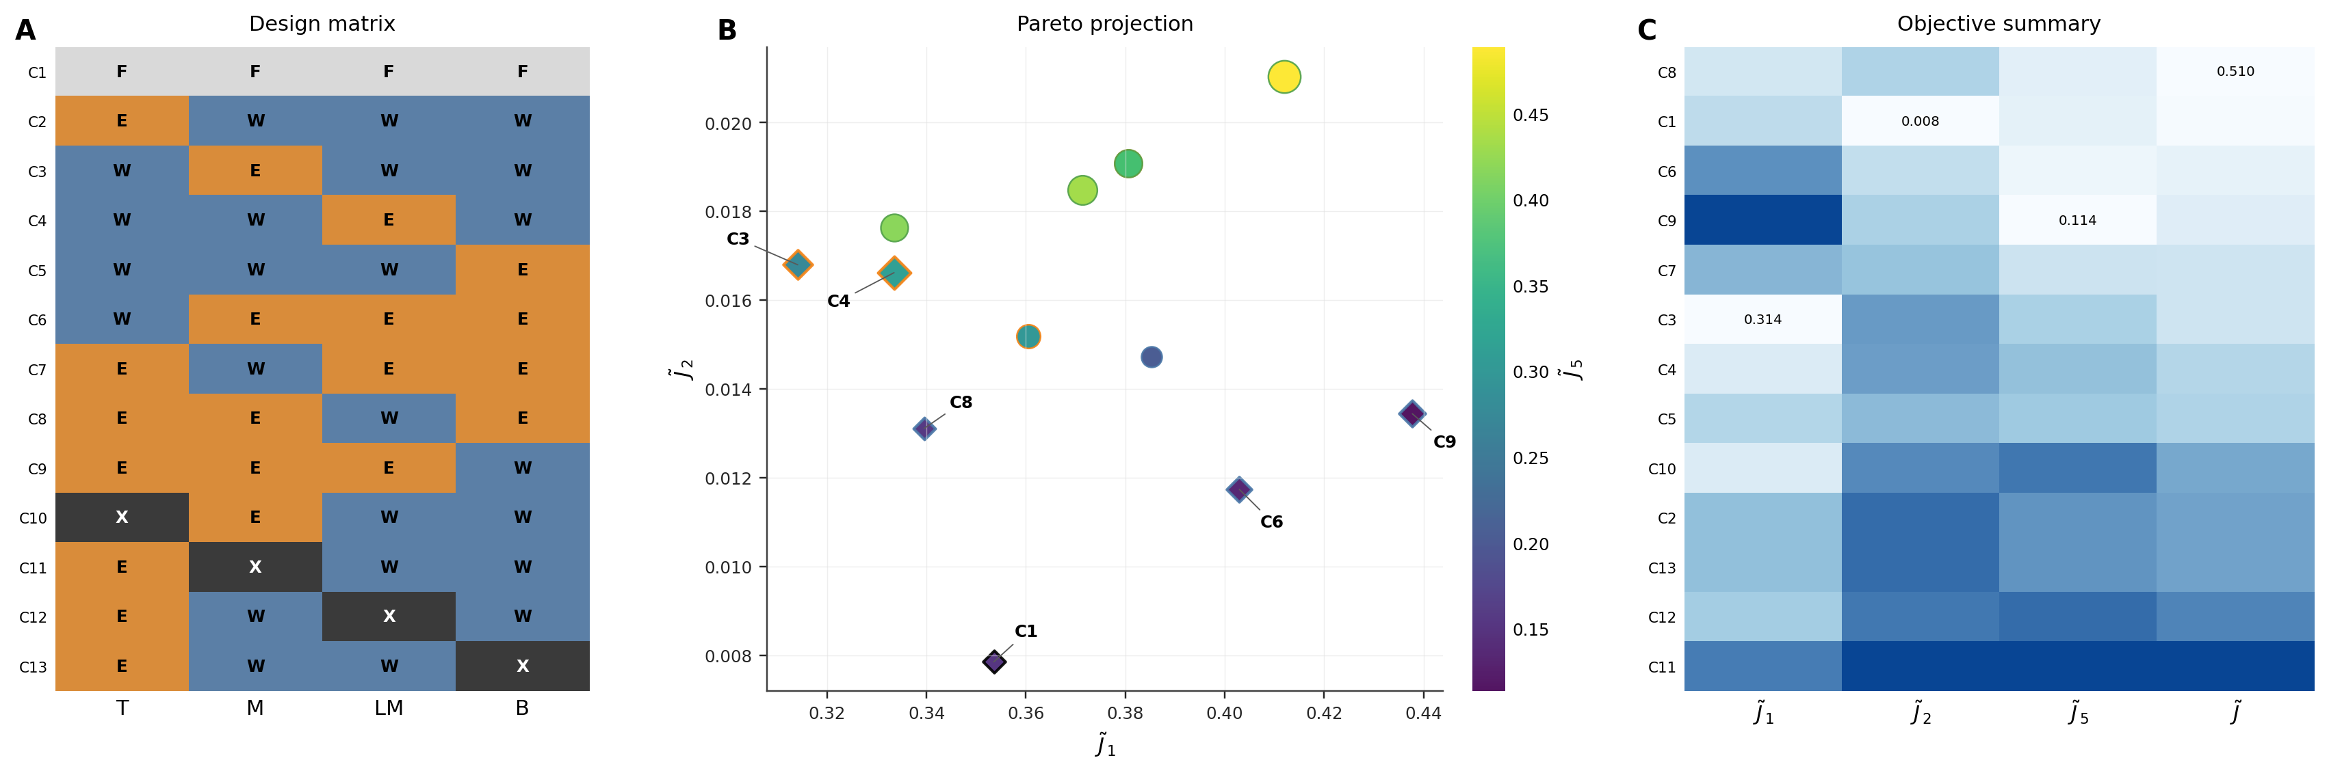
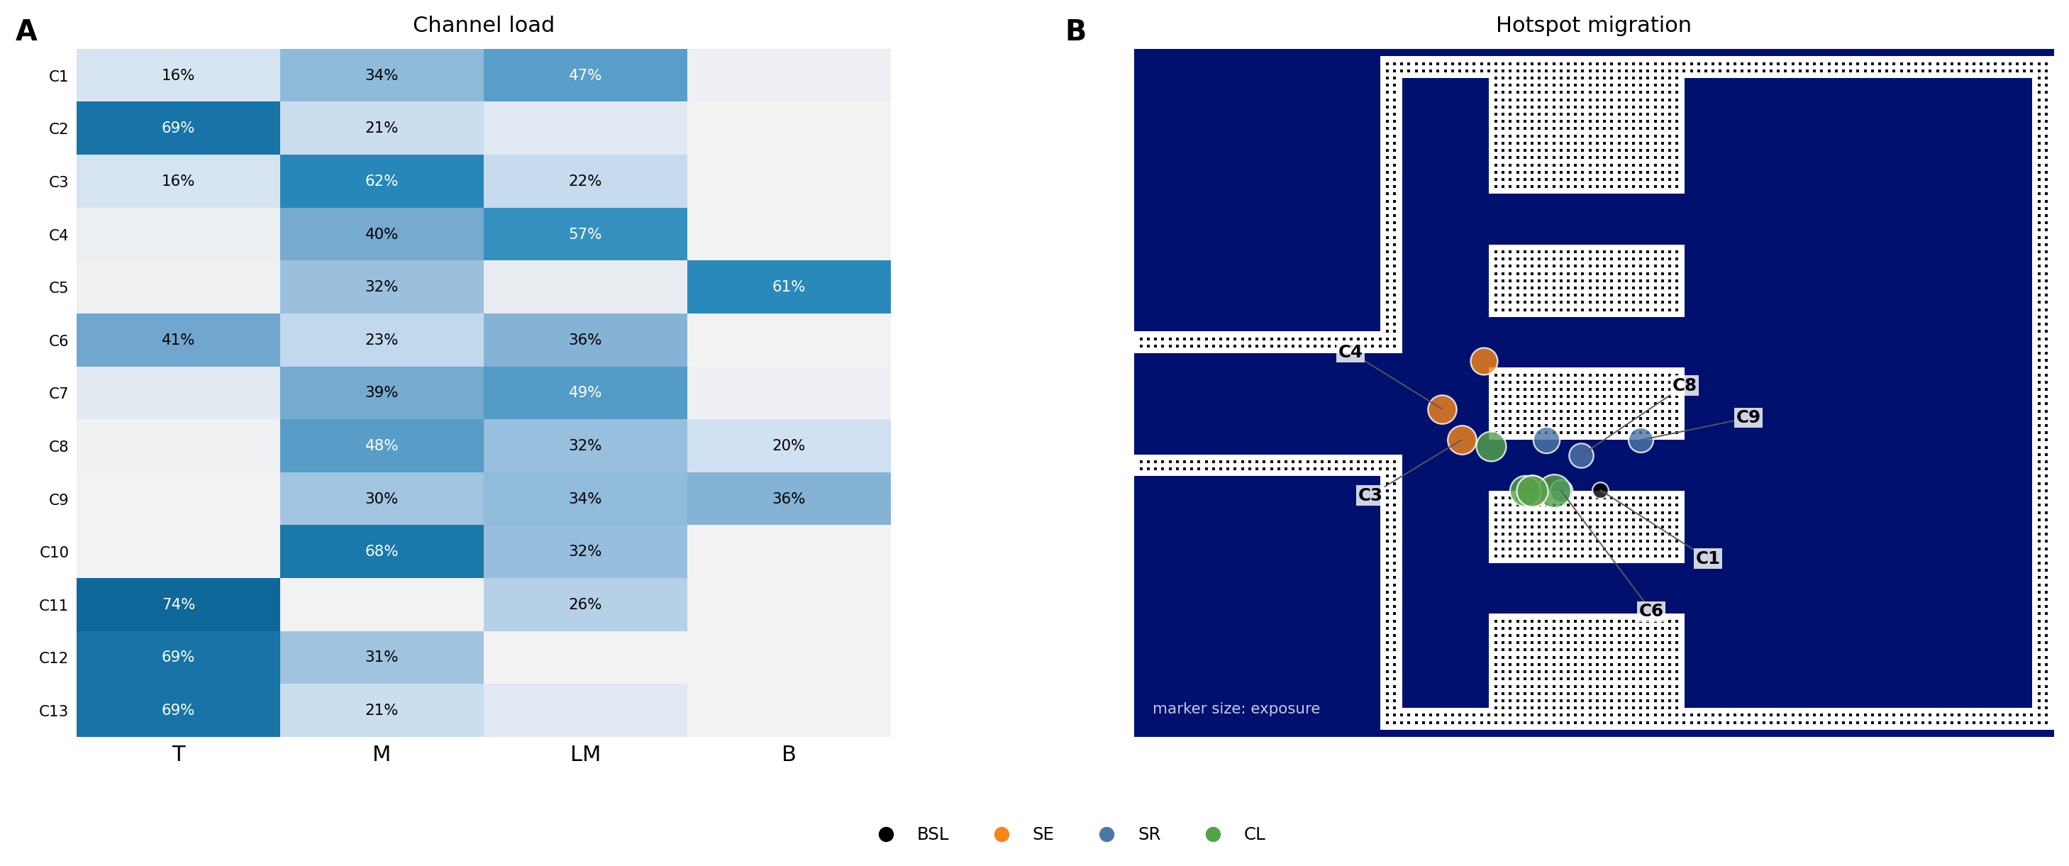
06
方向响应：不存在同时最优的单一方向配置
方向控制变量的目标空间权衡
空间机制解释
代表配置 | 最优项 | 数值
C8 / EEWE | 综合目标最低 | J̃=0.5102
C1 / BSL | 安全暴露最低 | J̃2=0.00785
C9 / EEEW | 负载均衡最优 | J̃5=0.1138
C3 / SE-M | 效率指标最优 | J̃1=0.3141
方向配置呈现效率、安全和负载均衡的非单调权衡，是后续自动优化的直接动因。
HCMBO crowd-control model
17

Slide 18
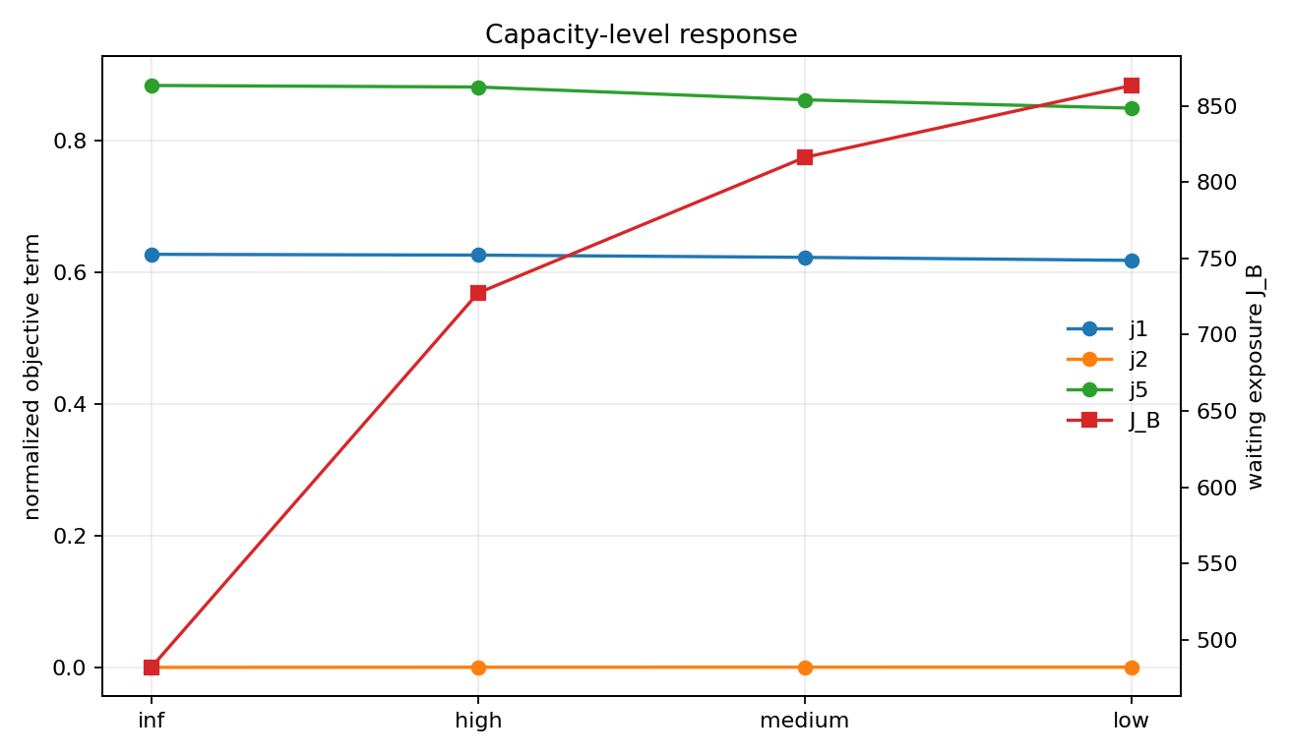
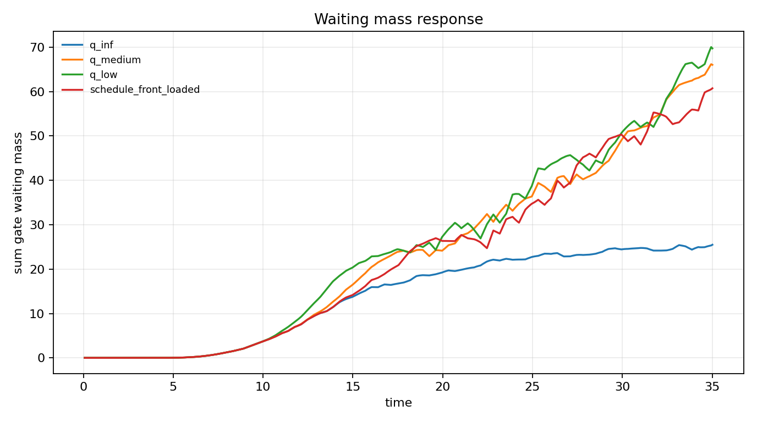
06
入口容量响应：容量不是越松或越紧越好
容量强度扫描下的目标函数响应
容量控制下的等待质量时间序列
■ no-cap 综合目标为 1.6851，入口拒绝量为 0；收紧容量会提高入口绑定比例和等待压力。
■ 容量变量使 J̃2、J̃5、入口等待和拒绝量发生可观测变化，其中入口拒绝量相对变化 139.15%。
■ 容量 q 必须与方向 s 联合优化，因为方向决定容量曲线的有效可行结构。
HCMBO crowd-control model
18

Slide 19
06
多阶段行为层必要性：忽略阶段链会造成评价偏差
平台滞留质量与系统评价指标
单阶段近似的问题
无法表达游客先进入、再游览、后离场或回流的阶段链。
固定异质偏好的作用
p̂ 作为外生输入，保留历史路线分流对通道负载的影响。
对优化的含义
策略评价必须基于多阶段评估器，否则 HCMBO 会被错误目标牵引。
行为层结论：开放式景区不应被简化为一次性入口到出口的单目的地疏散。
HCMBO crowd-control model
19

Slide 20
07
横向优化结果：HCMBO 取得最低平均目标与最高可行率
平均高保真目标值（越低越好）
HCMBO
2.634
4/5
低于 TPE 的种子数
-0.1066
对 TPE 平均差
3.9%
降幅
TPE-Mixed BO
feasible 100%
2.74
HCMBO + random
feasible 80%
2.885
指标 | HCMBO | TPE-Mixed BO
平均目标 | 2.6338 | 2.7403
中位数 | 2.5065 | 2.6288
最好目标 | 2.4495 | 2.5180
可行率 | 100% | 80%
Pure SA
feasible 80%
2.925
Random Search
feasible 60%
3.011
Enum-DE
feasible 40%
3.06
Prior baseline
feasible 40%
5.477
feasible 0%
结论：HCMBO 的优势并非来自弱基线设置，而是来自方向--容量层次结构对有限预算的利用。
HCMBO crowd-control model
20

Slide 21
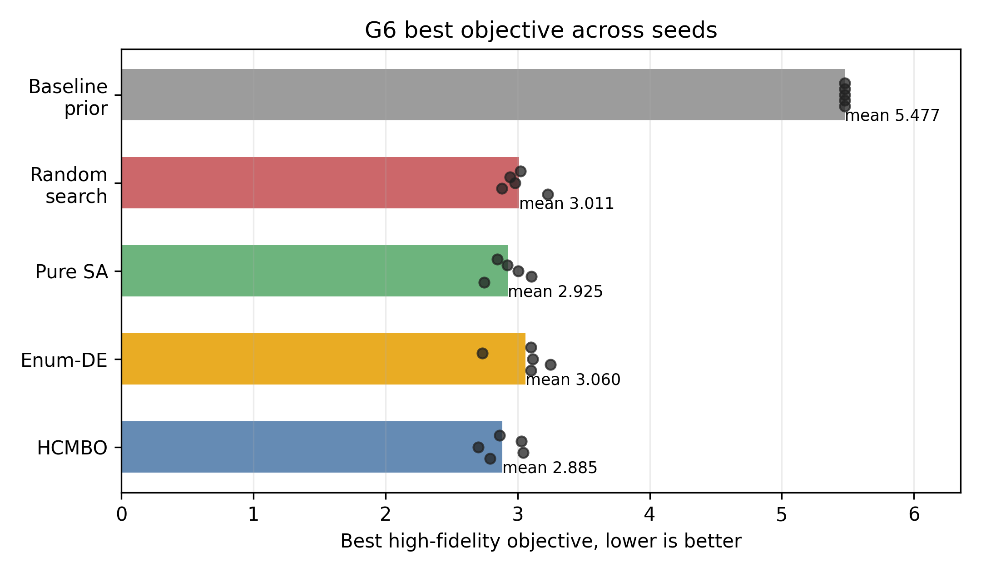
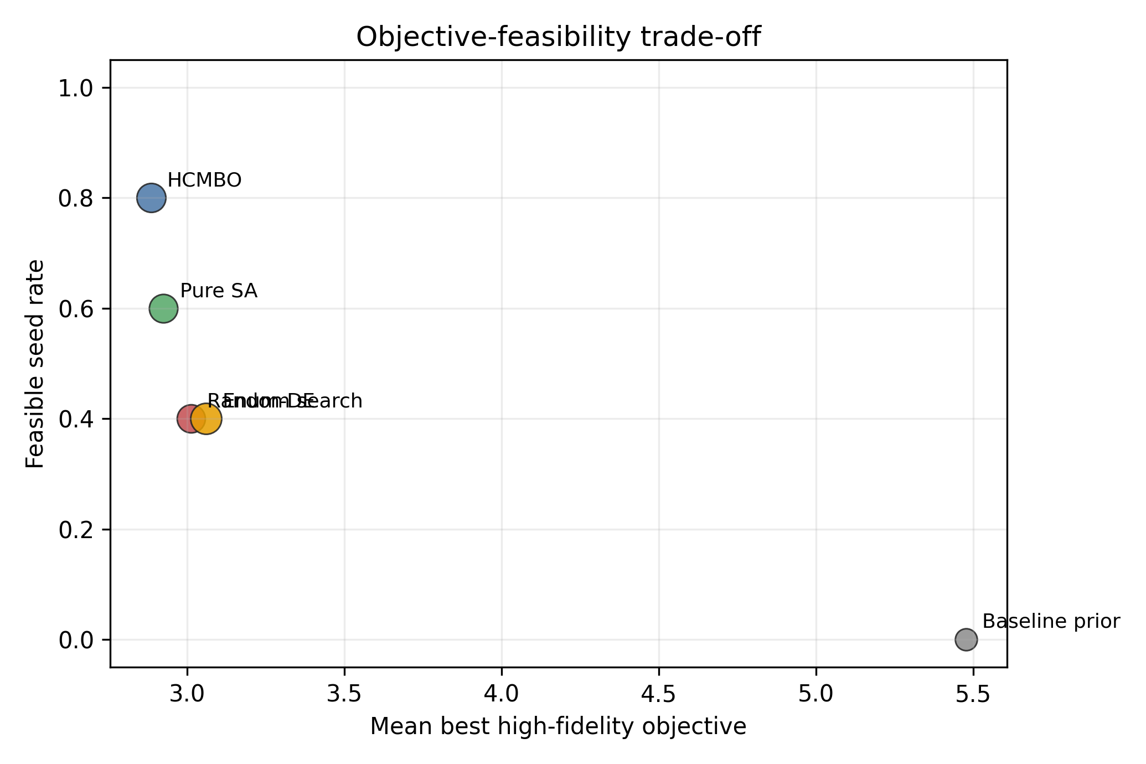
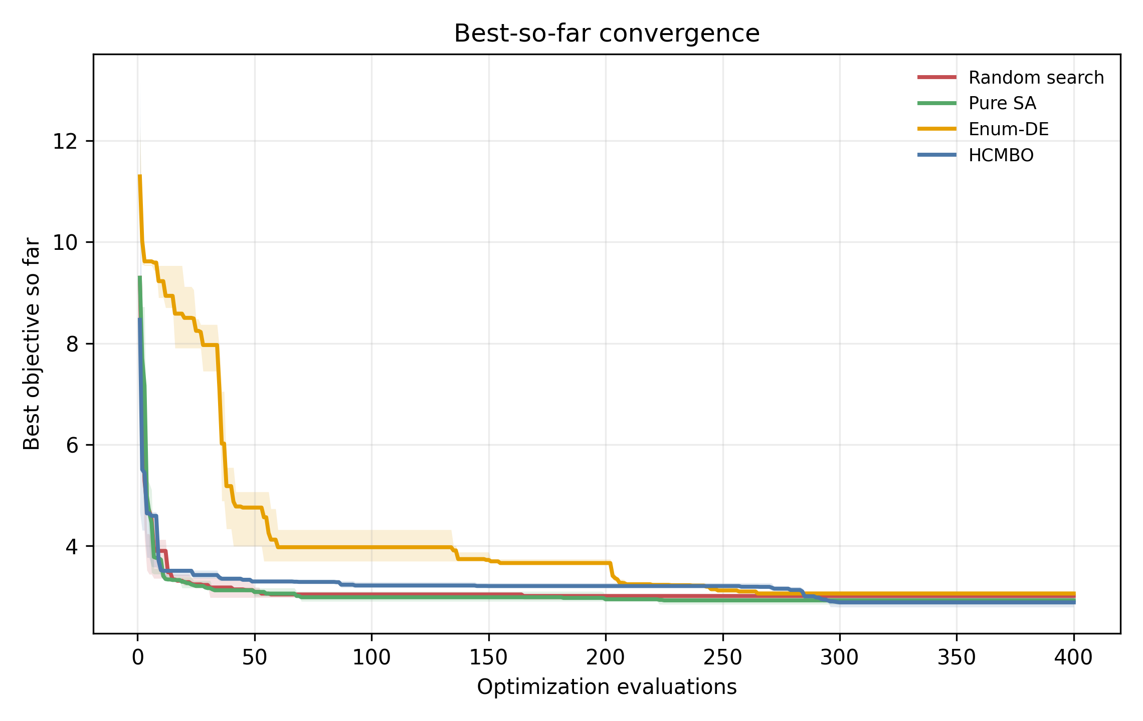
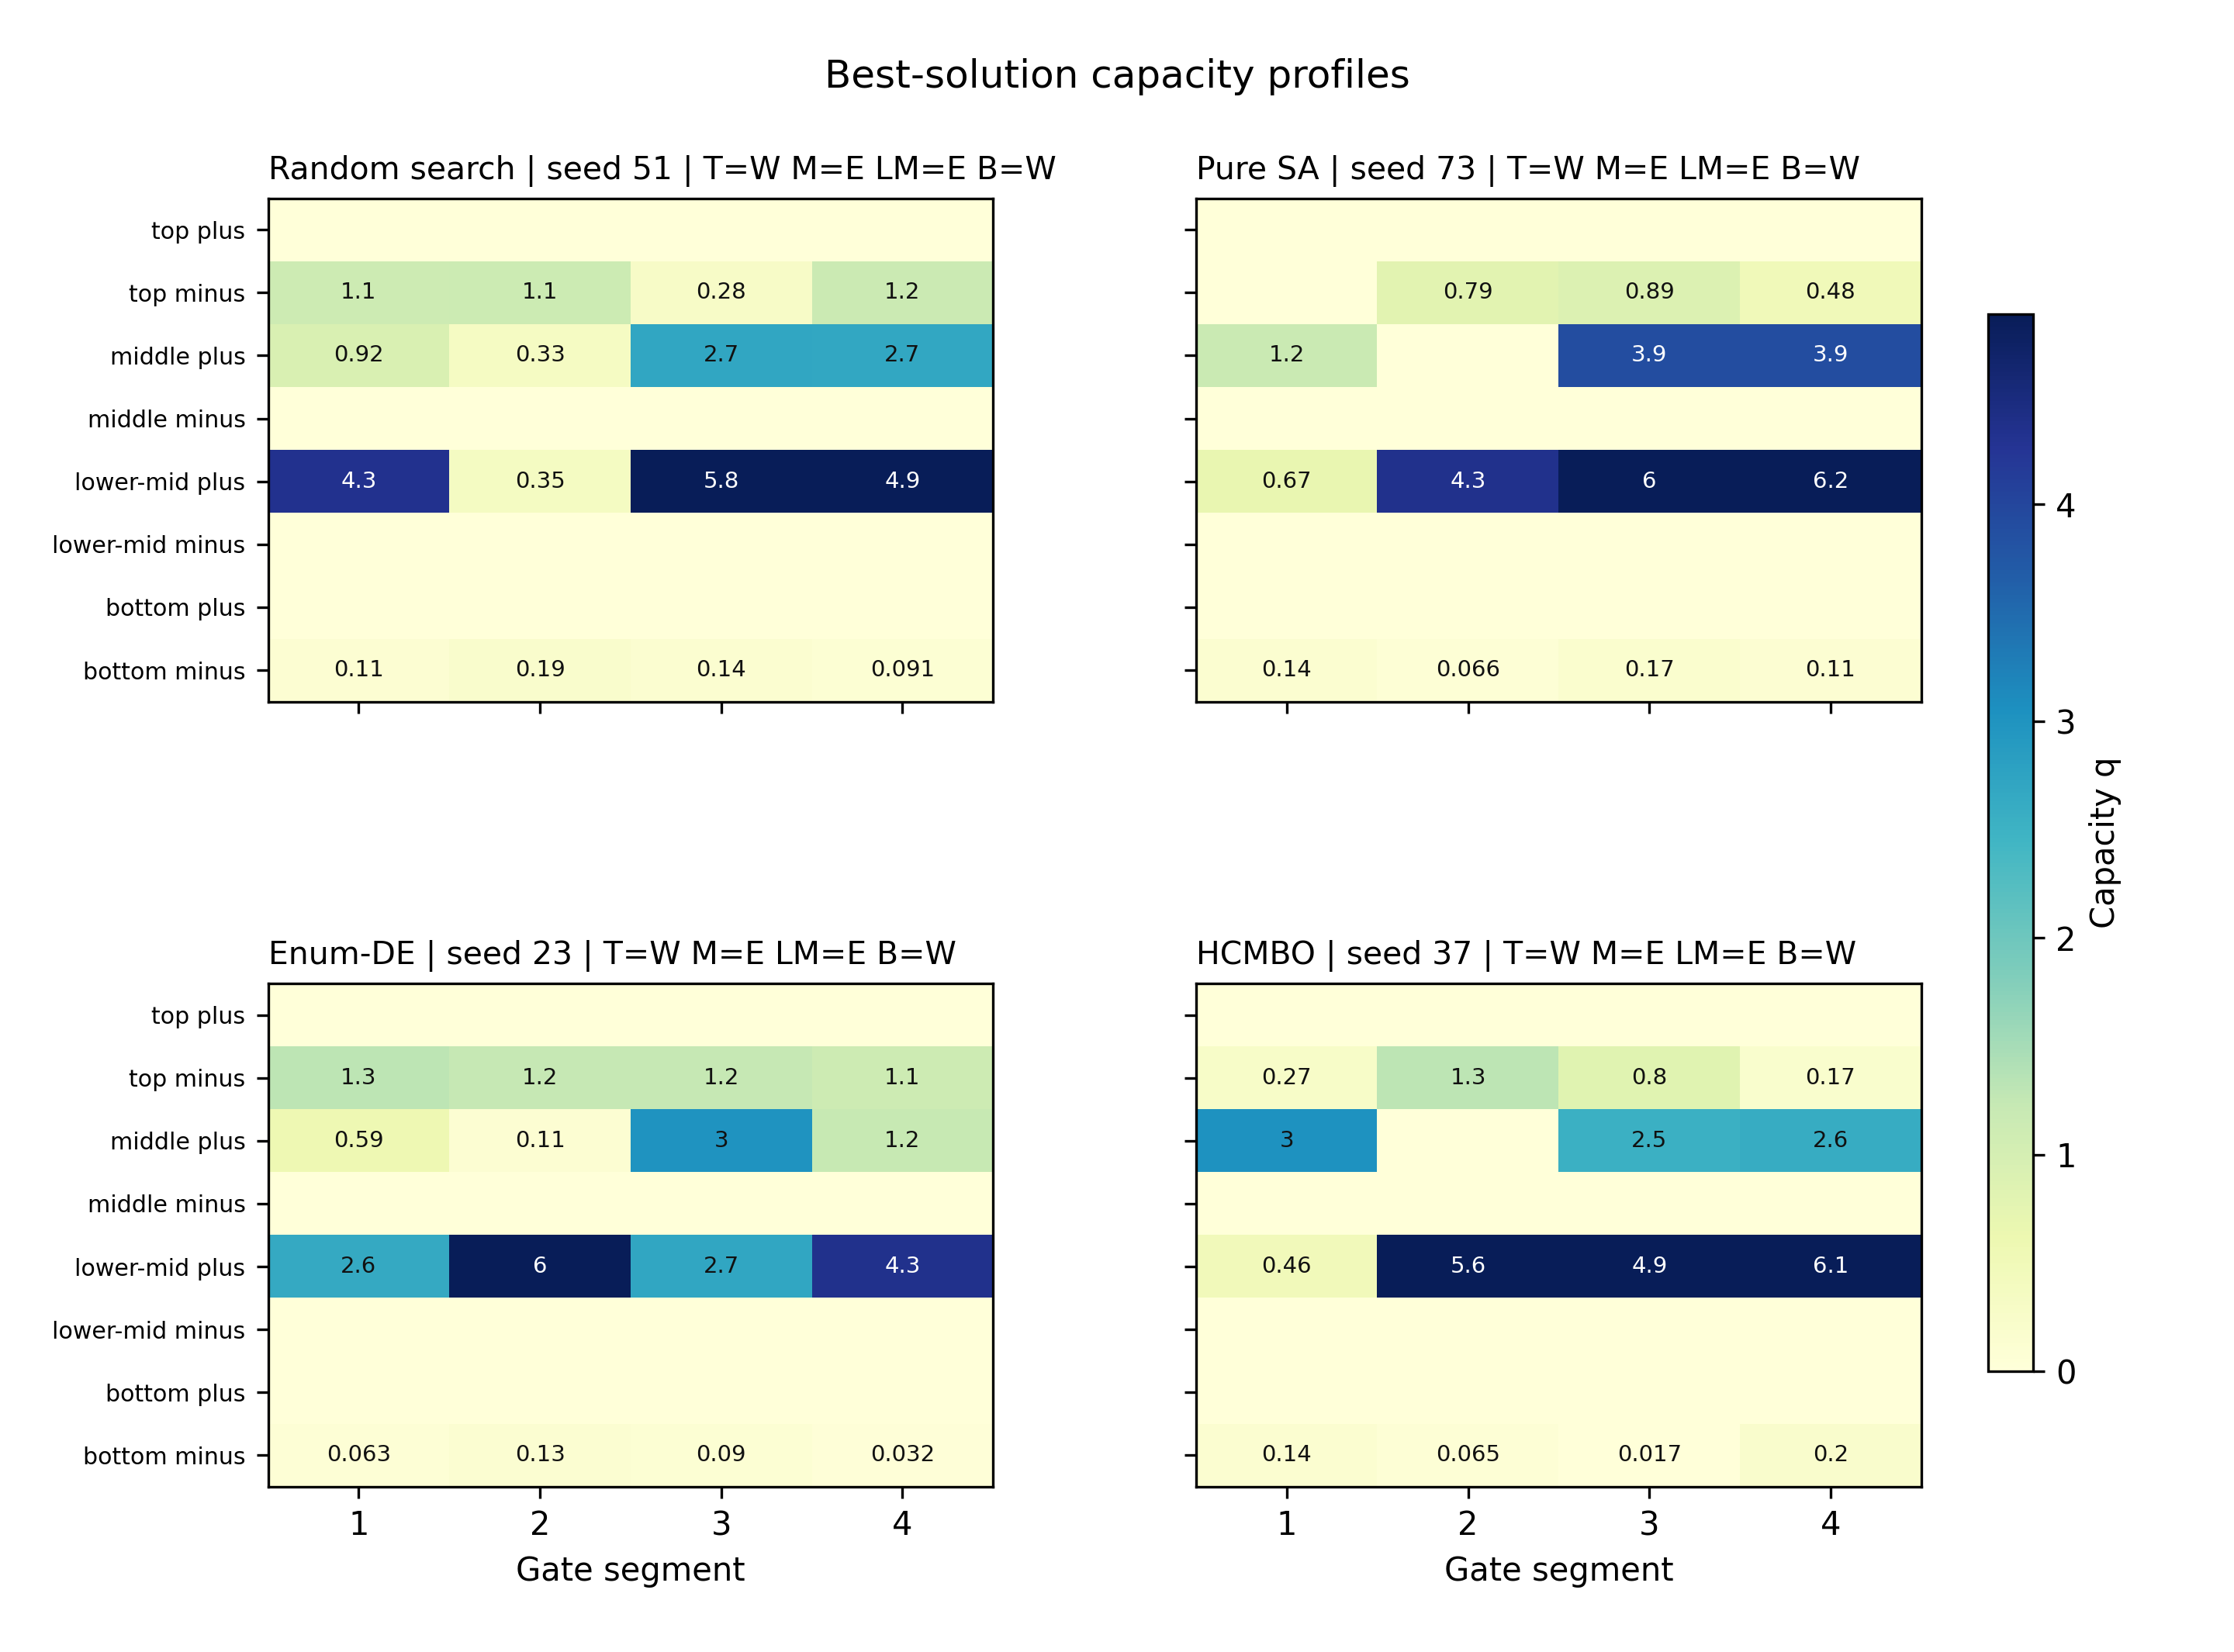
07
优化可视化：目标分布、可行率、收敛与容量剖面
最好目标分布
目标与可行率
收敛曲线
最优容量剖面
■ 随机搜索缺少方向--容量一致性利用，收敛速度和可行率较低。
■ 模拟退火依赖混合变量邻域设计，枚举-DE 在容量优化与高保真复验之间仍有不确定性。
■ HCMBO 通过结构化容量搜索与高保真复验减少无效候选，使预算集中到有管理含义的策略。
HCMBO crowd-control model
21

Slide 22
08
消融结论：收益主要来自联合控制和结构化容量搜索
控制变量与目标项消融（best HF objective）
HCMBO
2.614
联合优化不可替代
joint s,q
No JB
2.602
只优化方向或只优化容量，best HF objective 均高于联合优化。
gate rejected 3239
LF hard shortlist
2.944
低保真不能硬筛选
infeasible
短时低保真会误删长时程优良方向，导致候选不可行或目标变差。
Only q
3.314
fixed direction
Only s
3.375
内部随机搜索会稀释预算
high capacity
去除 internal random search 后 best HF objective 从 3.0286 降至 2.4495。
最终主干：无低保真硬筛选 + 无内部随机搜索 + 方向内结构化容量搜索 + 高保真复验排序。
HCMBO crowd-control model
22

Slide 23
08
讨论：可解释决策工具，而不是一次性现场替代方案
已解决的问题
当前局限
安全稳定性
把方向规则、入口限流、多阶段行为和仿真优化放入一个可解释框架。
四通道抽象、权重设定和有限随机种子会影响优化排序与统计稳定性。
个别随机种子下安全暴露项偏高，仍需更强约束感知搜索。
■ 扩展到更复杂真实几何和更多节假日需求水平。
■ 补充更多随机种子、更强 TPE/SMAC 基线与统计显著性分析。
■ 开展多权重 Pareto 分析，支持不同管理偏好的策略选择。
■ 引入现场观测数据校准和在线更新，提高实际管控适用性。
HCMBO crowd-control model
23

Slide 24
END
结论：HCMBO 将“可解释规则建模”推进到“可优化管控决策”
模型贡献
方法贡献
实验结论
Bellman--守恒律框架同时表达方向硬约束、固定几何引导、多阶段行为和入口容量控制。
HCMBO 利用方向--容量一致性进行结构化搜索，并以高保真复验确定最终候选。
平均目标 2.6338，较次优 TPE-style 混合 BO 低约 3.9%，可行率 100%。
核心信息：方向配置 s 决定可行结构，入口容量 q 决定连续响应，二者必须在多阶段行为评估器下联合优化。
文件来源：D:\CrowdModels\writing 中文期刊论文章节与项目图表素材

